Slide 1
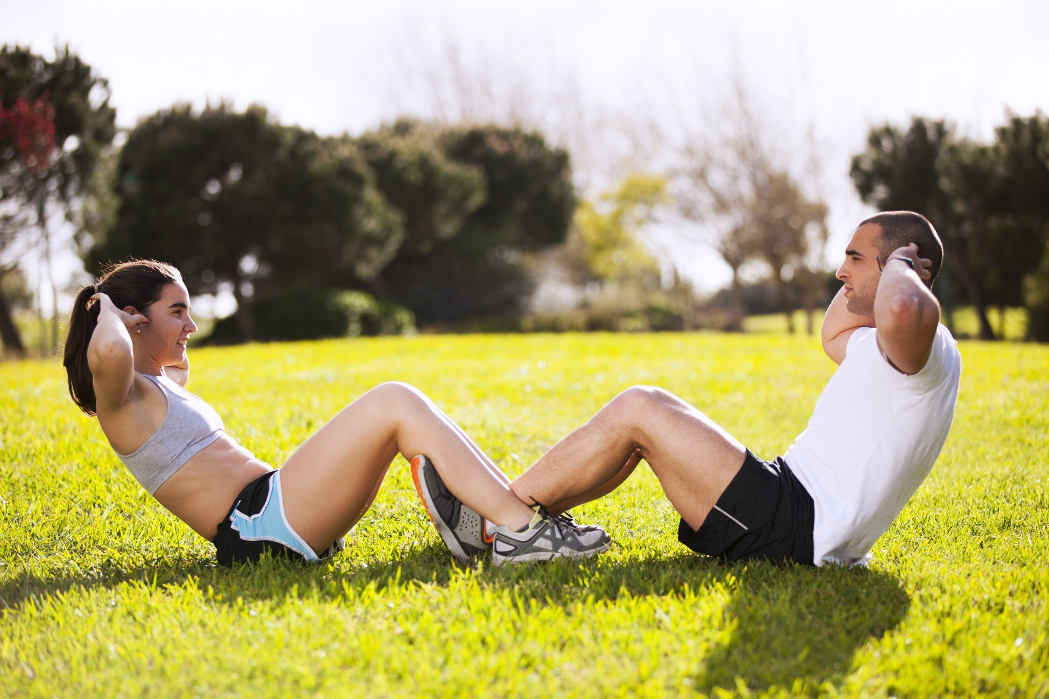
Зарядка как средство укрепления физического здоровья и снятия стресса

Slide 2
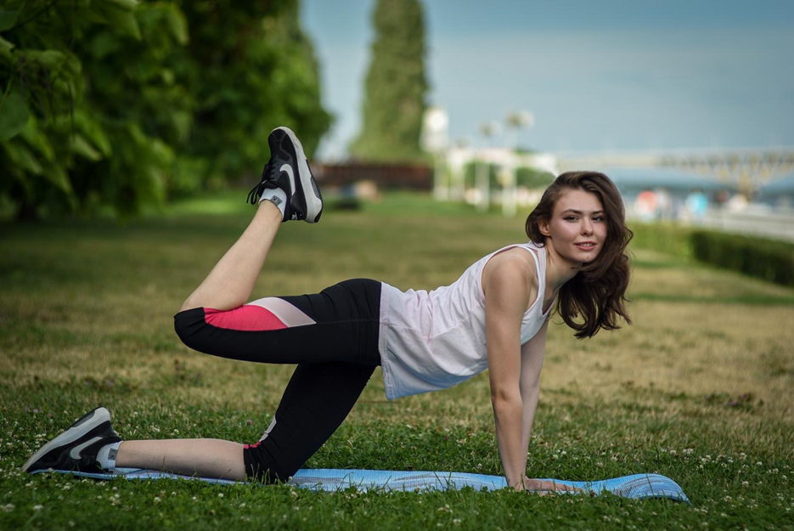
Польза утренней зарядки
Польза утренней зарядки заключена в следующих воздействиях:
• укрепление сердечной мышцы;
• улучшение работы дыхательной системы;
• повышение упругости мышц;
• нормализация состояния сосудов, повышение их проходимости;
• выравнивание осанки;
• усиление концентрации внимания;
• повышение подвижности суставов;
• стимуляция работы мозга;
• повышение выносливости;
• снятие стресса.

Slide 3
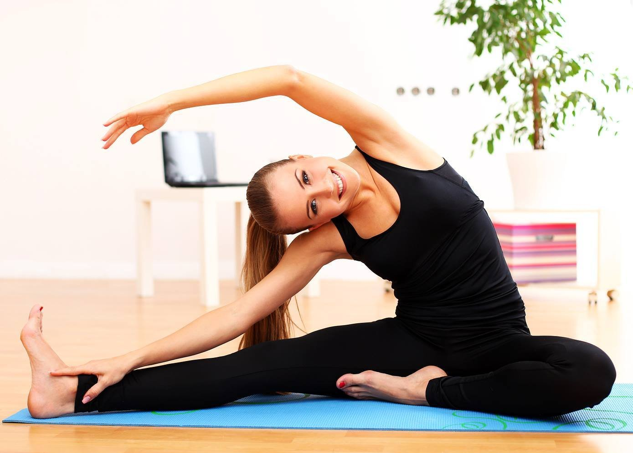
Придает бодрость
Организм человека просыпается значительно быстрее и активнее, если была совершена даже небольшая зарядка. После физкультуры активизируется кровообращение. Все органы и ткани начинают активно насыщаться кислородом. Ощущается прилив энергии, улучшается самочувствие. Мозг, получивший свою порцию кислорода, активно включается в рабочий процесс

Slide 4
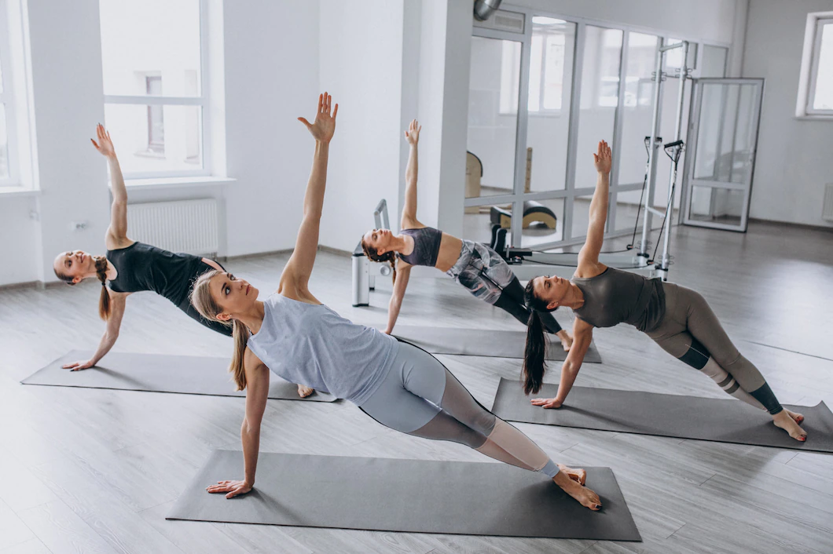
Улучшает физическую форму
Регулярные занятия приводят к укреплению мышечных тканей. Физкультура положительно влияет на состояние позвоночника и суставов. Даже простая и недлительная гимнастика служит отличной профилактикой развития многих болезней опорно-двигательного аппарата.
Утренняя зарядка стимулирует метаболизм. Благодаря этому человек постепенно обретает красивые формы. Некоторые мышцы подкачиваются, появляется стройность, подтягивается живот

Slide 5
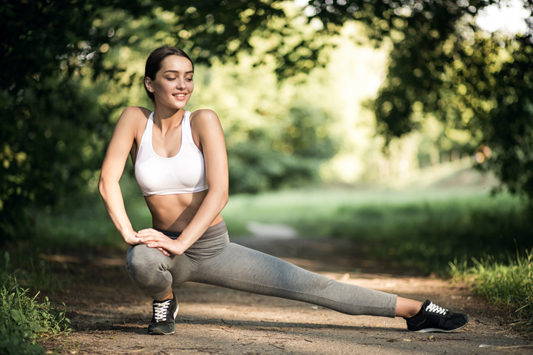
Повышает настроение
Зачем делать зарядку, если можно взбодриться от чашки кофе? Увы. Это не так. Ароматный напиток не обеспечит той энергичности и позитива, которые подарит утренняя гимнастика.
Зарядка подразумевает набор простых упражнений, которые направлены на разогрев мышц и проработку суставов. Никаких чрезмерных нагрузок утренняя физкультура не содержит. А поэтому она не вызывает ощущения усталости или боли

Slide 6
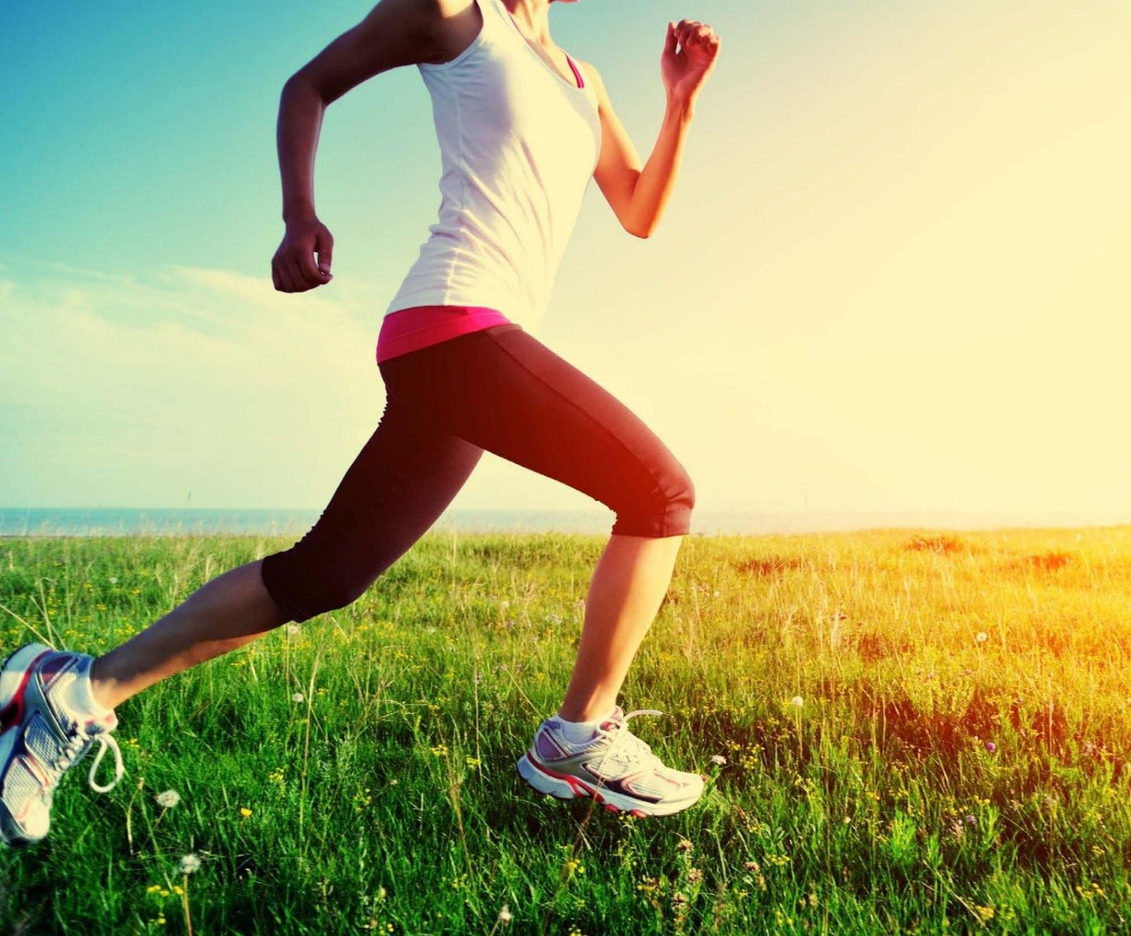
Укрепляет силу воли
Приняв решение делать зарядку, вам необходимо заставить себя подниматься на 10-15 минут раньше. На первых порах при правильном настрое и соответствующей мотивации вы с легкостью преодолеете этот барьер.
Но со временем, приблизительно к 20-21 дню, могут начаться серьезные трудности. Положительные результаты к этому времени еще мало заметны. Поэтому начинают появляться навязчивые мысли: «Зачем мне нужна эта зарядка, она все равно ничего не дает. Лучше поспать лишние 10-15 минут». Вот именно в этот момент важно не поддаться таким мыслям и преодолеть себя. Такое «упражнение» здорово прокачает вашу силу воли.

Slide 7
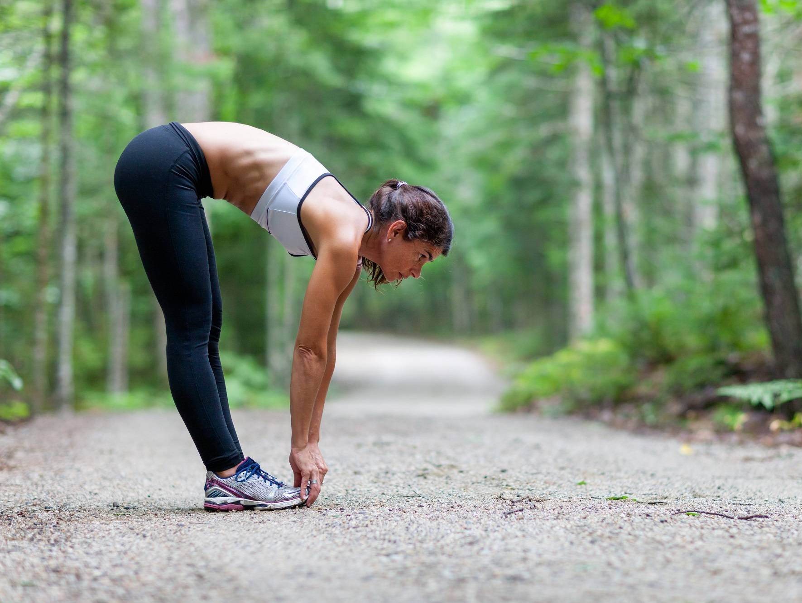
Укрепляет здоровье
Утренняя зарядка оказывает комплексное воздействие на организм. Она активизирует кровообращение, ускоряет обмен веществ. Благодаря улучшенному кровотоку все внутренние органы получают достаточное питание и начинают значительно активнее функционировать

Slide 8
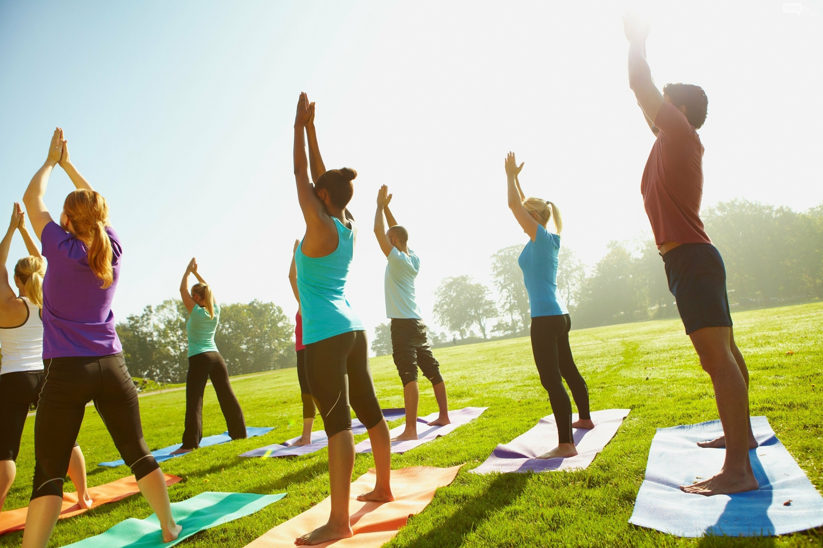
Удачи вам и будьте здоровы

